Slide 1
Химерні та трансгенні організми

Slide 2
Химера
Химера – з грецької міфології чудовище з головою лева, хвостом змії, тулубом кози.
Химерний організм – організм утворений з генетично різноманітних тканин.

Slide 3
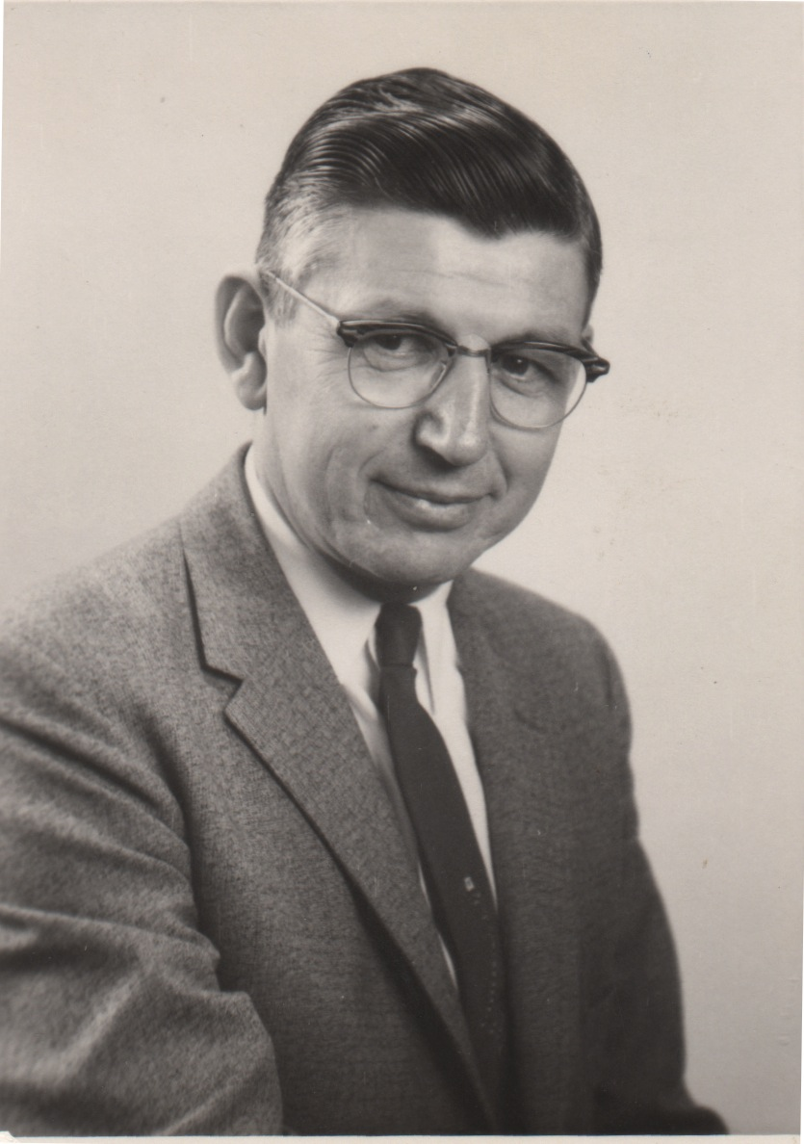
Химери
Уперше цей термін застосував німецький ботанік Г. Вінклер (1907).
Надалі (1909) Е. Баур, з’ясував природу химер.

Slide 4
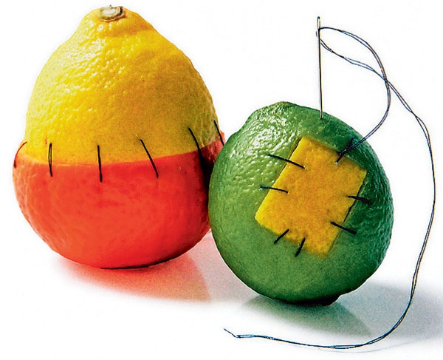
типи химерних організмів:
химери мозаїчні (гіперхимери);
химери векторіальні;
химери периклінальні;
химери мериклінальні.

Slide 5
Химери
Химери можуть виникати в результаті щеплень рослин і під впливом мутацій соматичних клітин. Компоненти химер можуть відрізнятися один від одного генами ядра, числом хромосом або генами пластид чи мітохондрій.

Slide 6
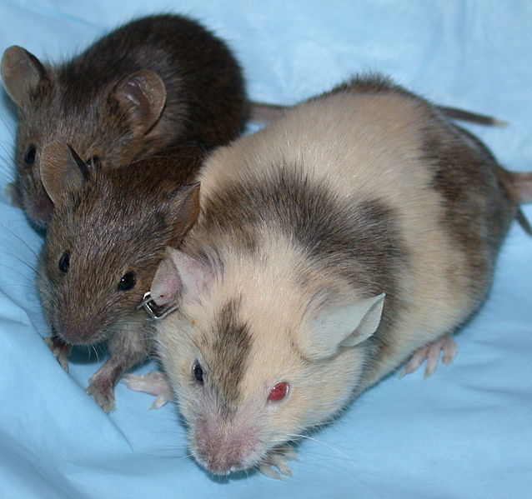
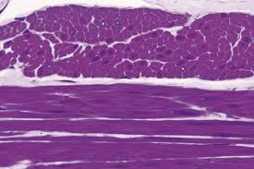
Химери
Коли в генотипі зародків, використаних для створення химери, є відмінності за рядом характеристик, удається простежити долю клітин обох видів. Вивчення химерних тварин дозволило розв’язати чимало проблем, і в майбутньому з’явиться можливість розв’язувати складні питання генетики й ембріології.

Slide 7
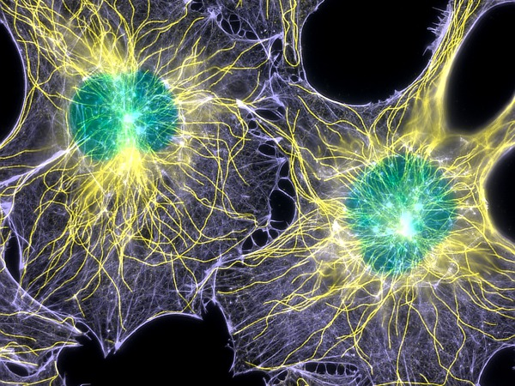
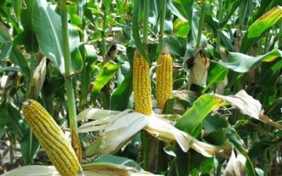
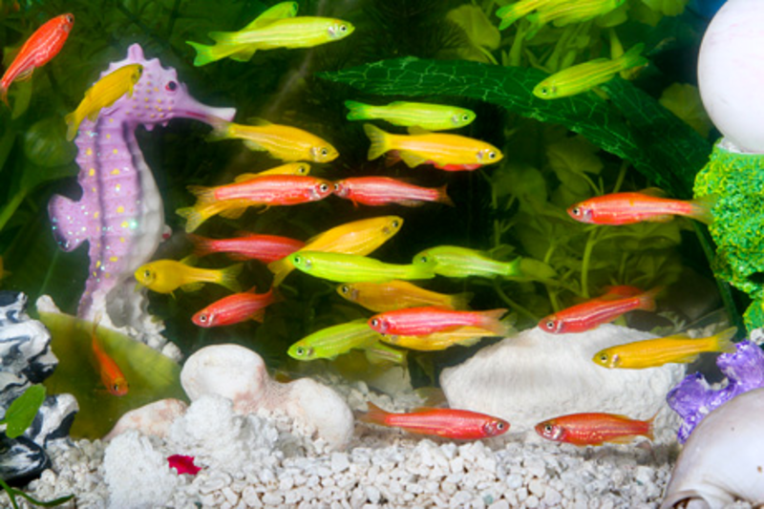
Трансгенні організми
Трансгенними називають рослини і тварин, що містять у своїх клітинах ген чужого організму, включений у хромосоми. Їх отримують, використовуючи методи генної інженерії.

Slide 8
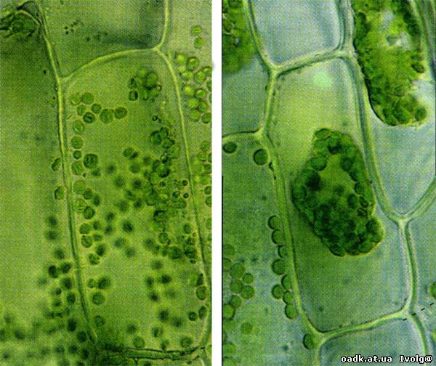
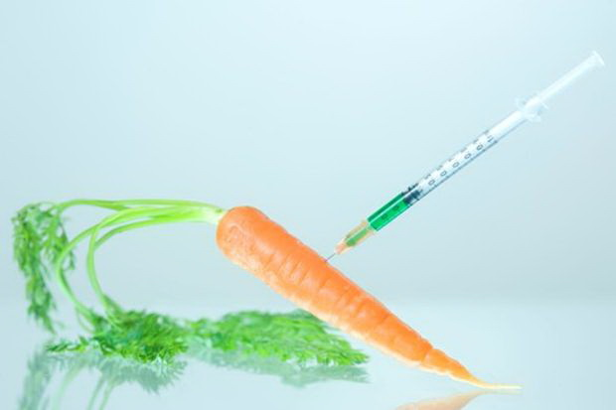
Трансгенні організми
Перші генетично модифіковані організми, одержані з допомогою методів молекулярної біології, з’явилися на світ лише у 80-х роках XX століття.

Slide 9
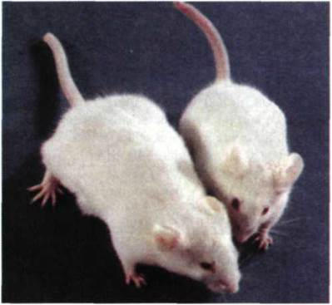
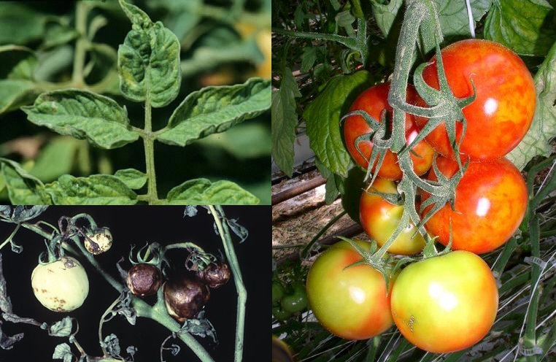
Трансгенні організми
Перший трансгенний організм був одержаний Дж. Гордоном зі співробітниками 1980 р. На початку 90-х років у Китаї було проведено перше комерційне випробування генетично модифікованих сортів тютюну й томатів, стійких до вірусів. А 1994 р. в США вперше надійшли в торговельну мережу продуктів харчу­вання плоди генетично змінених томатів зі скороченим строком дозрівання.

Slide 10
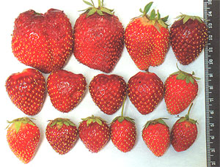
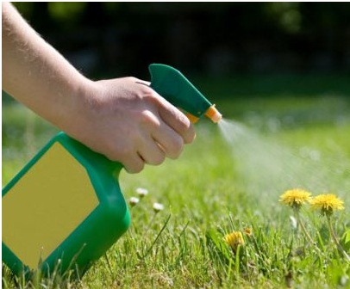
Трансгенні організми
Широкомасштабне вивільнення в довкілля трансгенних орга­нізмів розпочалося 1996 р. Серед трансгенних організмів 98% складали генетично модифіковані сільськогосподар­ські рослини.

Slide 11
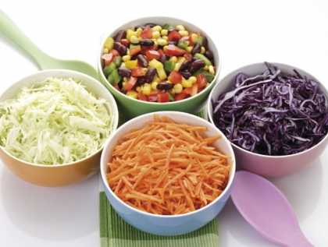
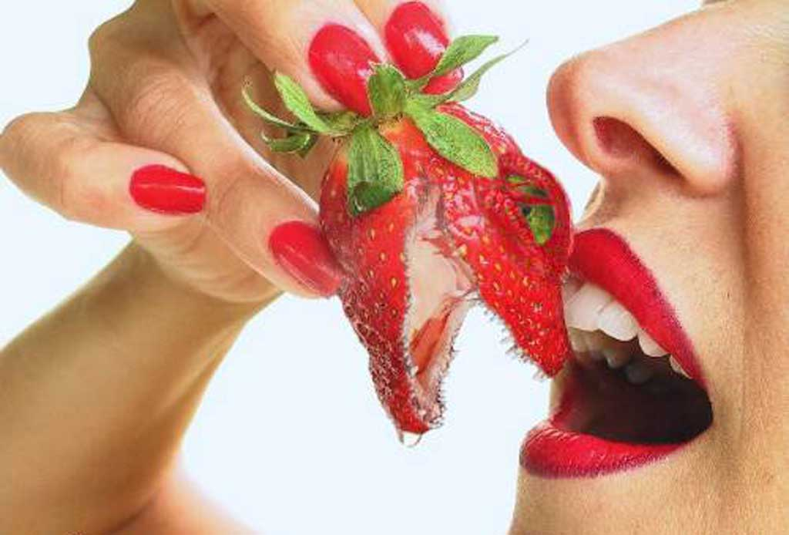
Трансгенні організми
Генетична модифікація надає живим організмам нових властивостей. Але, хоча такими продуктами нині харчується багато людей, минуло замало часу, аби наука повністю встановила їх вплив на наш організм.

Slide 12
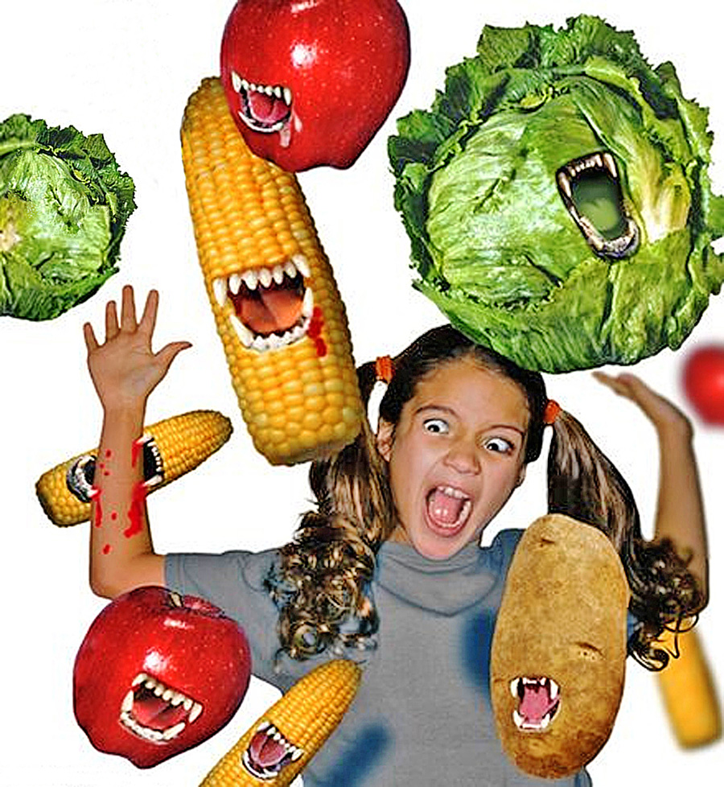
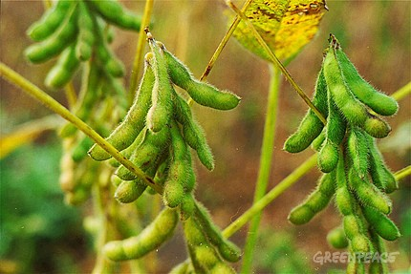
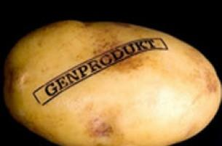
Трансгенні організми
В Україні, незважаючи на заборони, вже вирощують трансгенну сою, трансгенну картоплю, трансгенний ріпак, кукурудзу, почали вирощувати генетично модифіковані буряки.

Slide 13
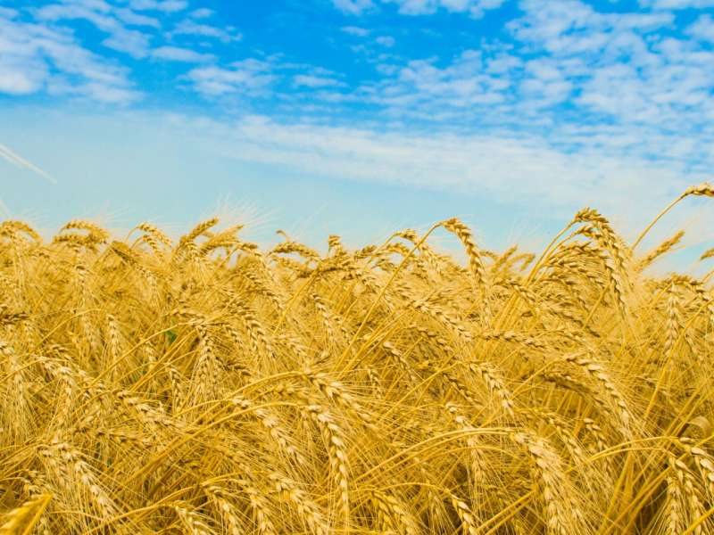
Трансгенні організми
ГМО слід упроваджувати з великою обережністю, особливо якщо країна розташована в центрі походження і поширення рослини.

Slide 14
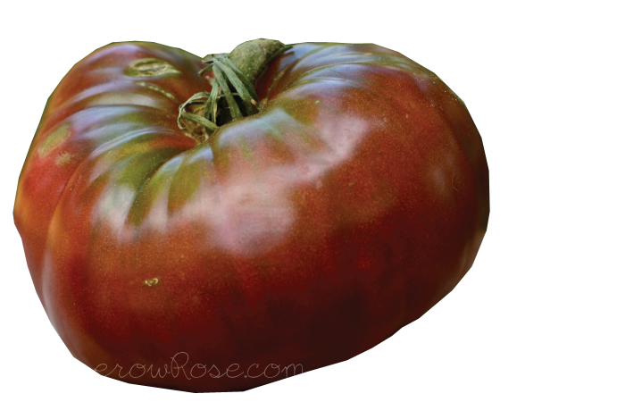
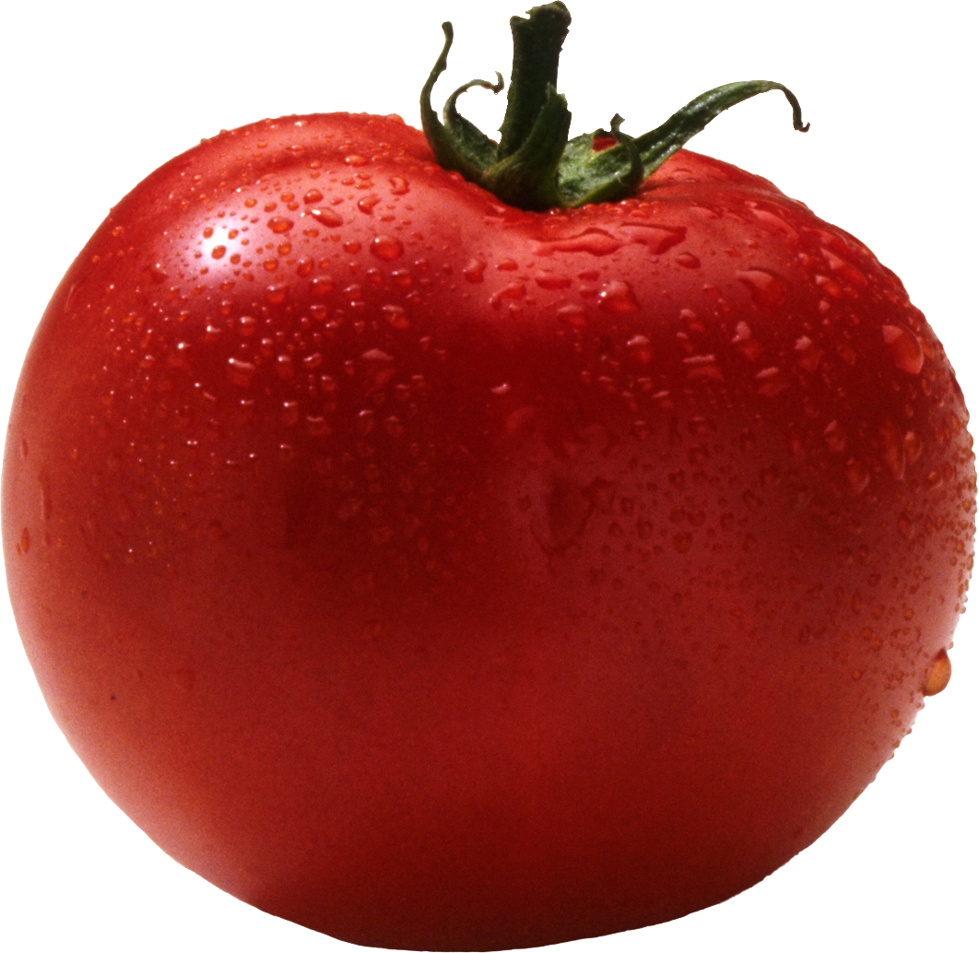
Висновок

Slide 15
Дякую за увагу!

